Slide 1
Azure IoT 2024
Marco Parenzan

Slide 2









Thanks to our partners

Slide 3





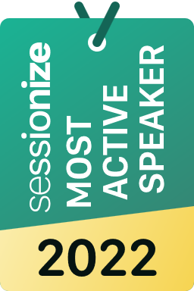

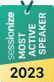

Who am I
marco_parenzan
marcoparenzan
marcoparenzan
marcoparenzan
MARCO PARENZAN

Slide 4

Data Saturday #48 – 24 febbraio 2024
https://datasatpn2024.eventbrite.it/
https://datasaturdays.com/2023-02-25-datasaturday0031/

Slide 5

Global Azure Bootcamp 2024 Pordenone - 20 aprile 2024
https://gab2024pn.1nn0va.it/

Slide 6
Premessa. Marco è uno sviluppatore...(dopo capirete perchè...)

Slide 7
Nel 2023 c’è stato tanto trambusto in Microsoft per l’IoT (licenziamenti): Sintomi
Azure IoT Central «morto» (assieme ad altri servizi)
Sviluppo (ecosistema) Azure IoT Hub «fermo»
Futuro Azure IoT Edge «incerto» (al 2023)
«Ritardo MQTT»
Perchè?

Slide 8

Una storia «arancione»
Costi spropositati (non perchè sono «arancioni»...)
Scenario Irreale
Streaming
No Analytics
Abbandonato

Slide 9
Bisogna essere sinceri: il colore non c’entra (ma in questo caso si gode!)

Slide 10
Facciamo un conto...
Transmissione (status+performance)
Numero segnali/asset | 500
Lunghezza media chiave | 6
Lunghezza media valore | 8
lunghezza chiave/valore | 14
Costo payload Json | 20%
Dimensione media chiave valore | 16,8
Dimensione media messaggio | 8400
Dimensione payload | 4096
n° messaggi/asset/secondo | 2,05
Secondi x giorno | 86400
Totale messaggi/giorno/asset | 177187,5
Numero asset | 60
Numero messaggi/giorno | 10631250
Numero messaggi/giorno/unit | 400000
Numero unit | 26,578125
Costo/unit/mese | 23,20 €
Costo totale mese IoT Hub | 616,61 €

Slide 11
L’errore di tutti è «intanto tiriamo su i dati...»

Slide 12
Hot vs Sampling
L’informazione principale è che Acquisizione/Sampling e invio dei dati sono due informazioni completamente separate.
Il fatto che leggo un segnale con un sampling di 1HZ, o 30Hz o 10KHz non significa che questo dato sia «hot».
Qualunque sia la frequenza di campionamento, la frequenza con cui inviare i dati è diversa.
Quindi io posso mandare un segnale a 30Hz anche ogni due minuti via NRT.

Slide 13
Flussi dati
Cosa significa Hot//NRT//Warm?
Hot=Dati che devono essere visualizzati/Usufruiti “senza che sia passato troppo tempo tra quando è successo e quando sono informato”
Hot e NRT sono percepiti come equivalenti
Warm=Dati la cui velocità di fruizione non è importante
I dati di performance sono Warm
Quindi file NRT in upstream verso cloud sono in realtà Warm
Cold=Quando l’invio dei dati è indipendente dagli eventi che li hanno generati (schedulazione)
Questi dati tipicamente vengono da altri sistemi (MES, ERP, CRM)

Slide 14
Telemetria
I segnali si dividono in due famiglie
segnali di stato (quelli che Hanno un numero finite di stati)
Arrivano in tempo reale
Si muovono on change (ma comunque sono campionate)
Uno allarme è uno stato
Campionamento di grandezze (quelli che hanno variazione continua)
Uploadate con una certa frequenza (2min)
Uploadate in un file parquet*

Slide 15
Facciamo una stima «alla c...o»
Transmissione (status+performance) |  |  |  | Storage |  |  |  |  | Transmissione (status)
Numero segnali | 500 |  |  |  |  |  |  |  | Numero segnali | 50
Lunghezza media chiave | 6 |  |  |  |  |  |  |  | Lunghezza media chiave | 6
Lunghezza media valore | 8 |  |  |  |  |  |  |  | Lunghezza media valore | 8
lunghezza chiave/valore | 14 |  |  |  |  |  |  |  | lunghezza chiave/valore | 14
Costo payload Json | 20% |  |  |  |  |  |  |  | Costo payload Json | 20%
Dimensione media chiave valore | 16,8 |  |  |  |  |  |  |  | Dimensione media chiave valore | 16,8
Dimensione media messaggio | 8400 |  |  | Dimensione media messaggio | 8400 |  |  |  | Dimensione media messaggio | 840
Dimensione payload | 4096 |  |  | Totale messaggi/giorno/asset | 177187,5 |  |  |  | Dimensione payload | 4096
n° messaggi/asset/secondo | 2,05 |  |  | Numero asset | 60 | 1488375000 |  |  | n° messaggi/asset/secondo | 0,21
Secondi x giorno | 86400 |  |  | Numero giorni mese | 30 | 89302500000 |  |  | Secondi x giorno | 86400
Totale messaggi/giorno/asset | 177187,5 |  |  | Dimensione totale mese (bytes) | 2,67908E+12 | 2,67908E+12 |  |  | Totale messaggi/giorno/asset | 17718,75
 |  |  |  | Dimensione totale mese (Gb) | 2495,083027
Numero asset | 60 |  |  |  |  |  |  |  | Numero asset | 60
Numero messaggi/giorno | 10631250 |  |  |  |  |  |  |  | Numero messaggi/giorno | 1063125
Numero messaggi/giorno/unit | 400000 |  |  |  |  |  |  |  | Numero messaggi/giorno/unit | 400000
Numero unit | 26,578125 |  |  |  |  |  |  |  | Numero unit | 2,6578125
Costo/unit/mese | 23,20 € |  |  | Costo Storage/Gb/mese | 0,03 € |  |  |  | Costo/unit/mese | 23,20 €
Costo totale mese IoT Hub | 616,61 € |  |  | Costo Storage/Mese | 74,85 € |  |  |  | Costo totale mese IoT Hub | 61,66 €

Slide 16
Il monitoring in azienda
Analytics
Process Monitoring
Asset Monitoring
L2+ Monitoring
Assets
Condition Monitoring
Meters
Company

Slide 17
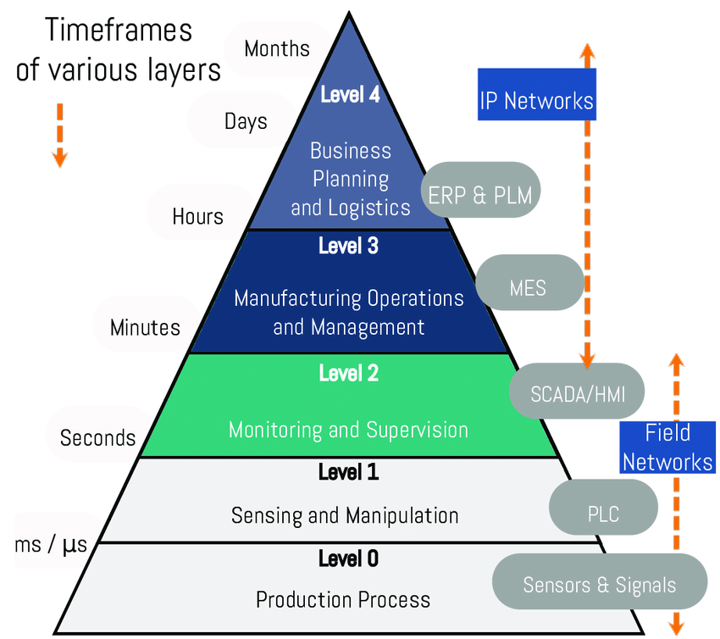
ISA 95

Slide 18
Perchè tutto questo pippone?

Slide 19
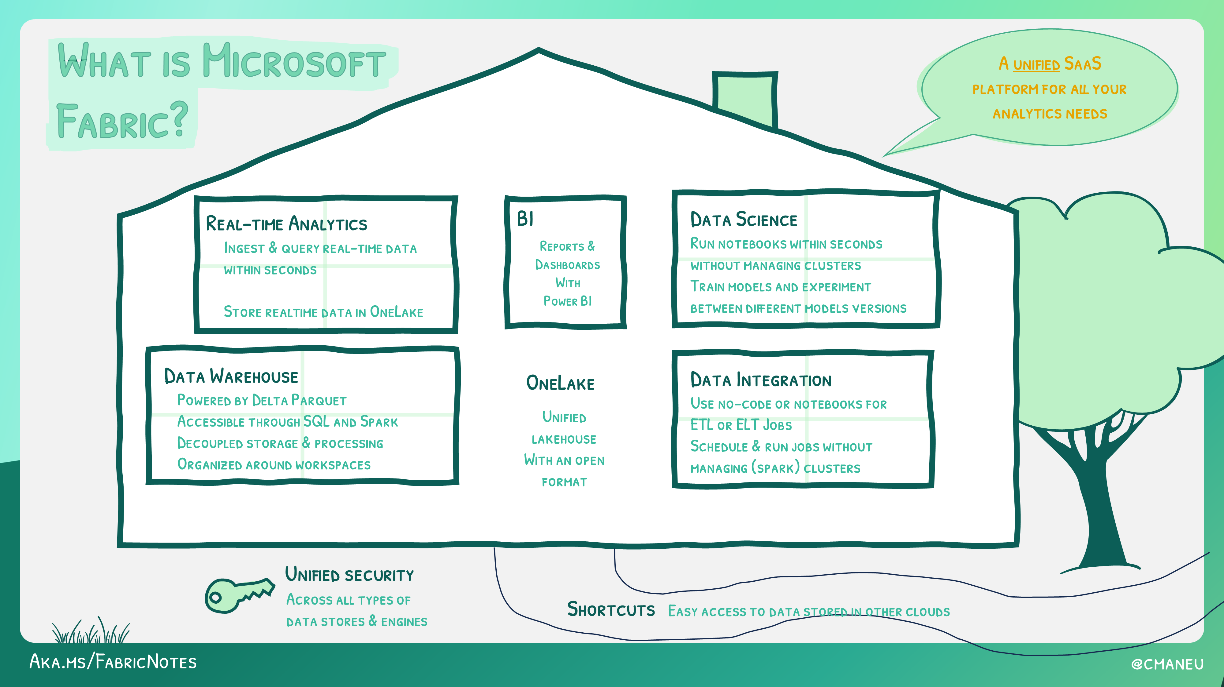
Il principale strumento IoT nel 2024 è Microsoft Fabric

Slide 20
Di fronte a Fabric si capisce la crisi dell’IoT pre-2024
Azure IoT Hub
Azure Storage
EventHub
Il routing di Azure IoT Hub (verso Service Bus, EventHub, Azure Storage)
Stream Analytics dietro IoT Hub
Streaming Data Flow con Power BI (Premium per User)
Azure Data Explorer (+EventHub +Azure Storage)
Azure IoT Central

Slide 21
Cos’è un backend IoT? Es. in Azure?
Un vero backend «all-in-one» dietro Azure IoT Hub e dietro ad IoT Central
L’architettura non è sempre un valore riconosciuto
Dipendenza da IoT Hub e dai suoi «misunderstanding»
MQTT Broker?
AMQP Queues?
Streaming?
Un modello di costo (un po’ più) sostenibile
L’esperienza di IoT Central è «piacevole»

Slide 22


«Voglio un colpevole»

Slide 23
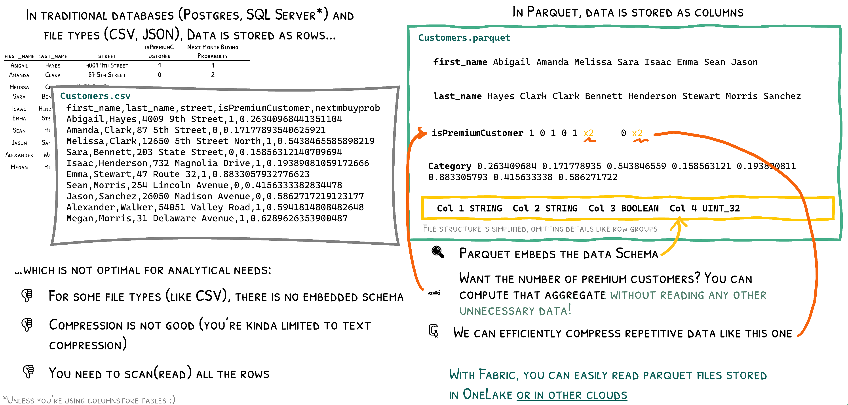
Bufferizzare i dati con i file parquet

Slide 24
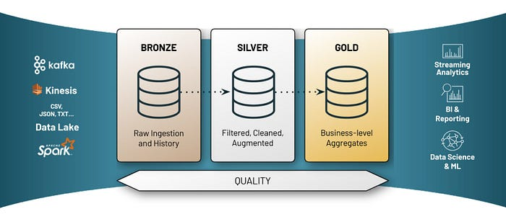
Facts: Medallion Architecture
https://www.databricks.com/glossary/medallion-architecture
https://piethein.medium.com/medallion-architecture-best-practices-for-managing-bronze-silver-and-gold-486de7c90055

Slide 25
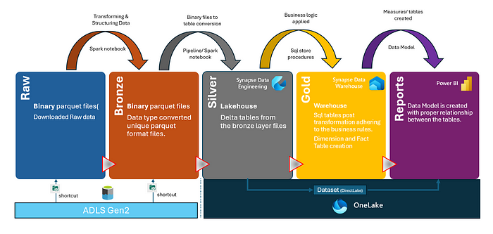
Facts: Medallion Architecture

Slide 26
Nella medallion architecture, il «raw» ma anche il «bronze» è un problema da sviluppatori!

Slide 27
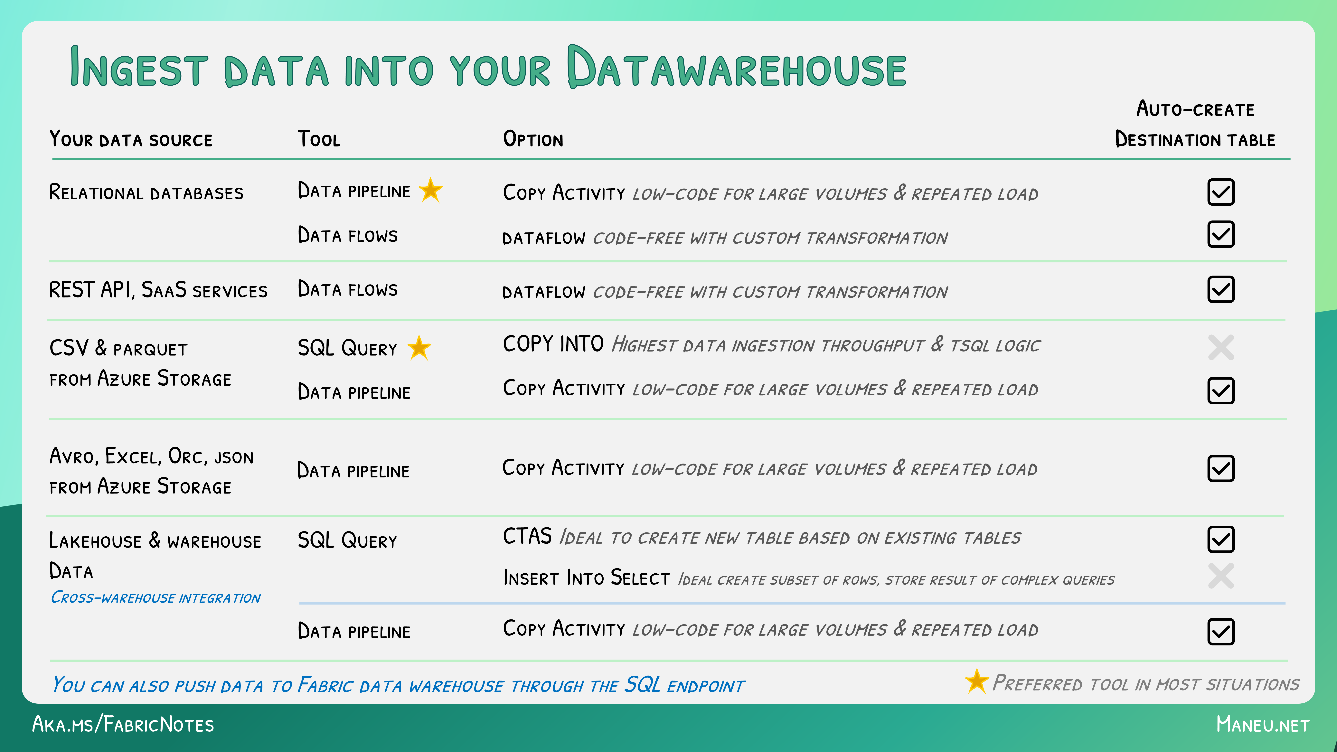

Slide 28
È uno strumento per «sviluppatori»...è un SaaS! ☺

Slide 29
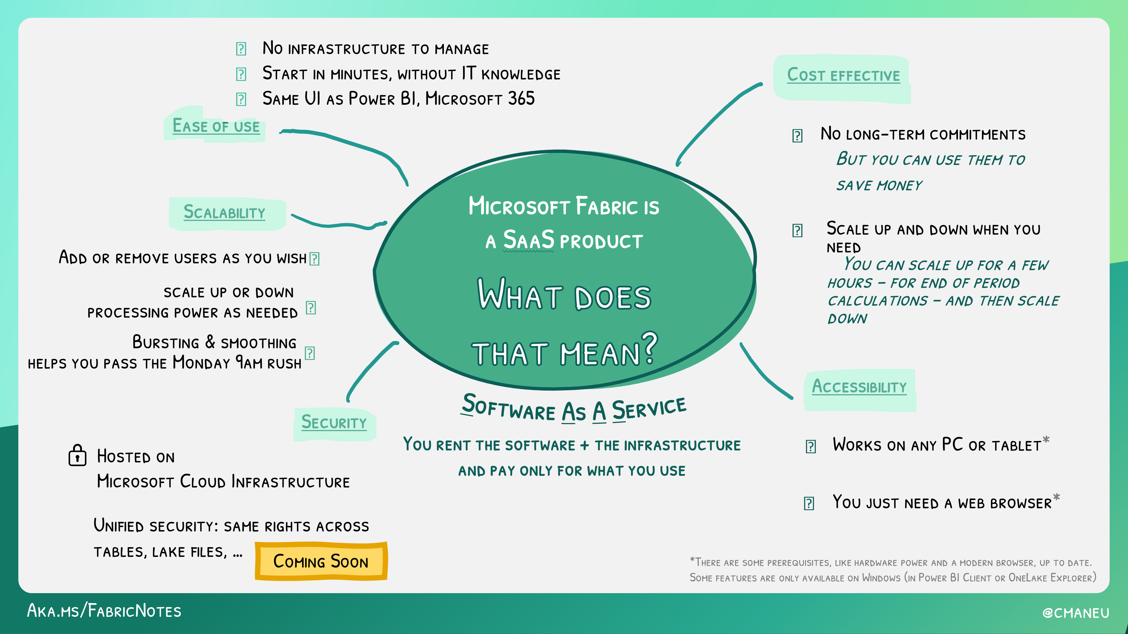
Fabric as a Service

Slide 30
Ha un interessante modello di licencing...

Slide 31
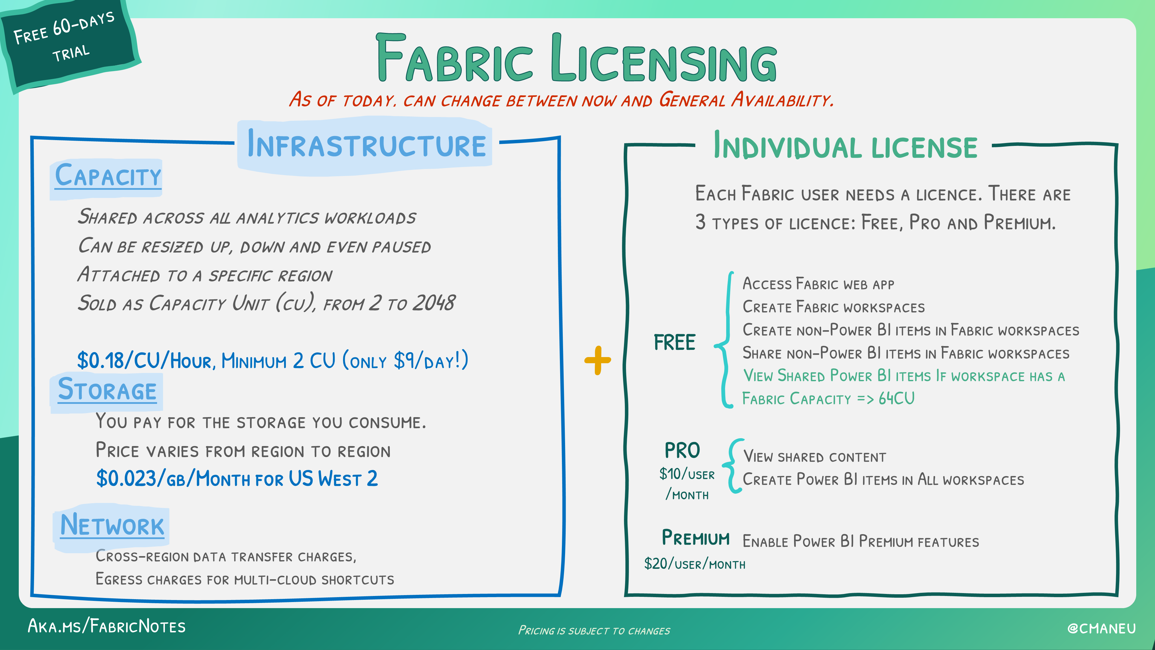
Un interessante modello di licencing

Slide 32
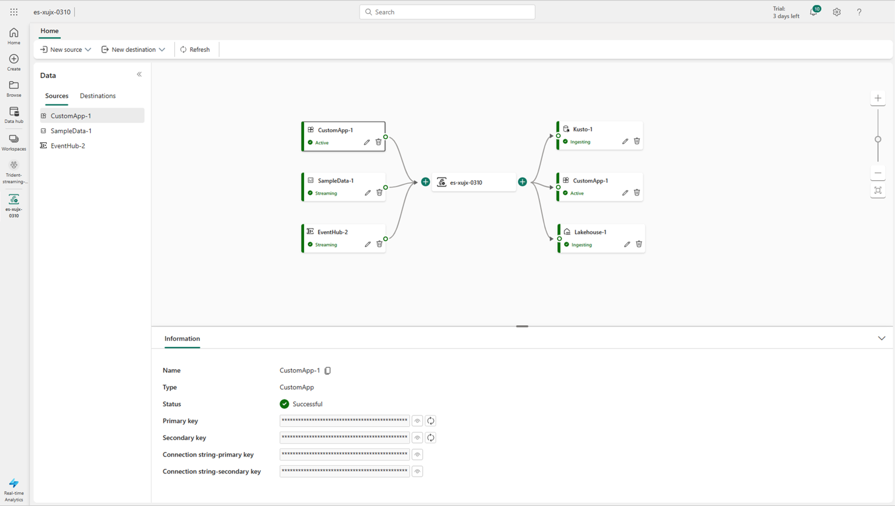
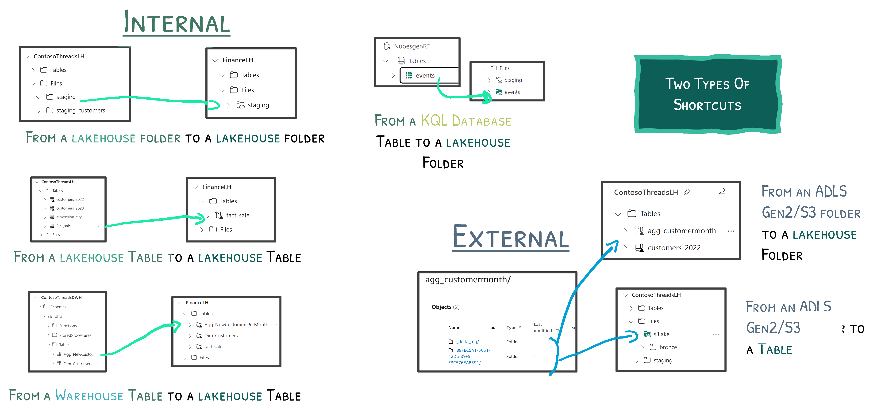
Come già detto (forse) l’IoT non è più IoTHub centrico
...ma ci sono un paio di cosette interessanti!
Event Stream
OneLake Shortcuts

Slide 33
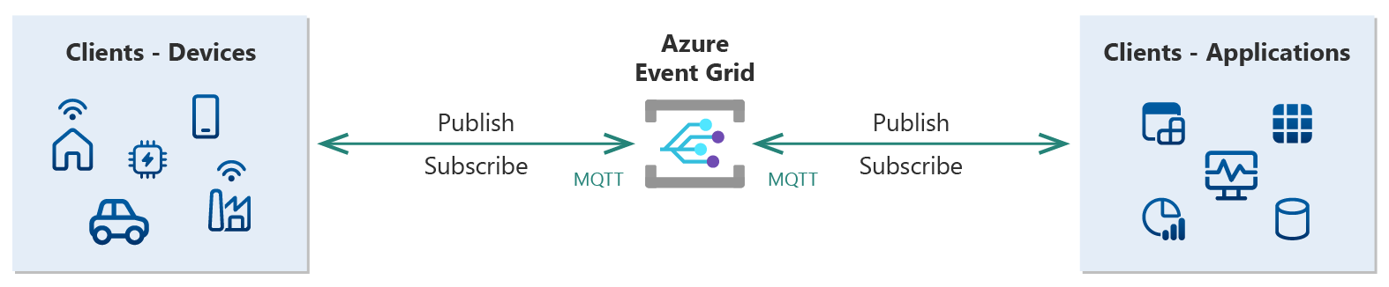
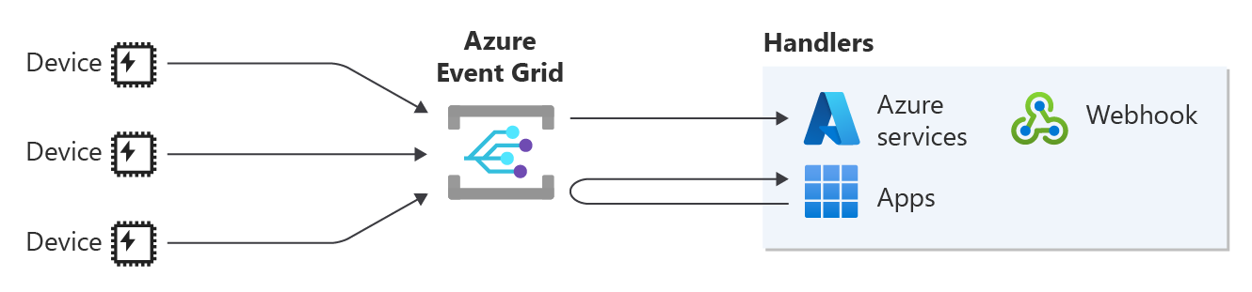
EventGrid MQTT Namespaces (che forse non c’entra con Fabric...forse...)
Notes:
https://learn.microsoft.com/en-us/azure/event-grid/mqtt-overview

Slide 34
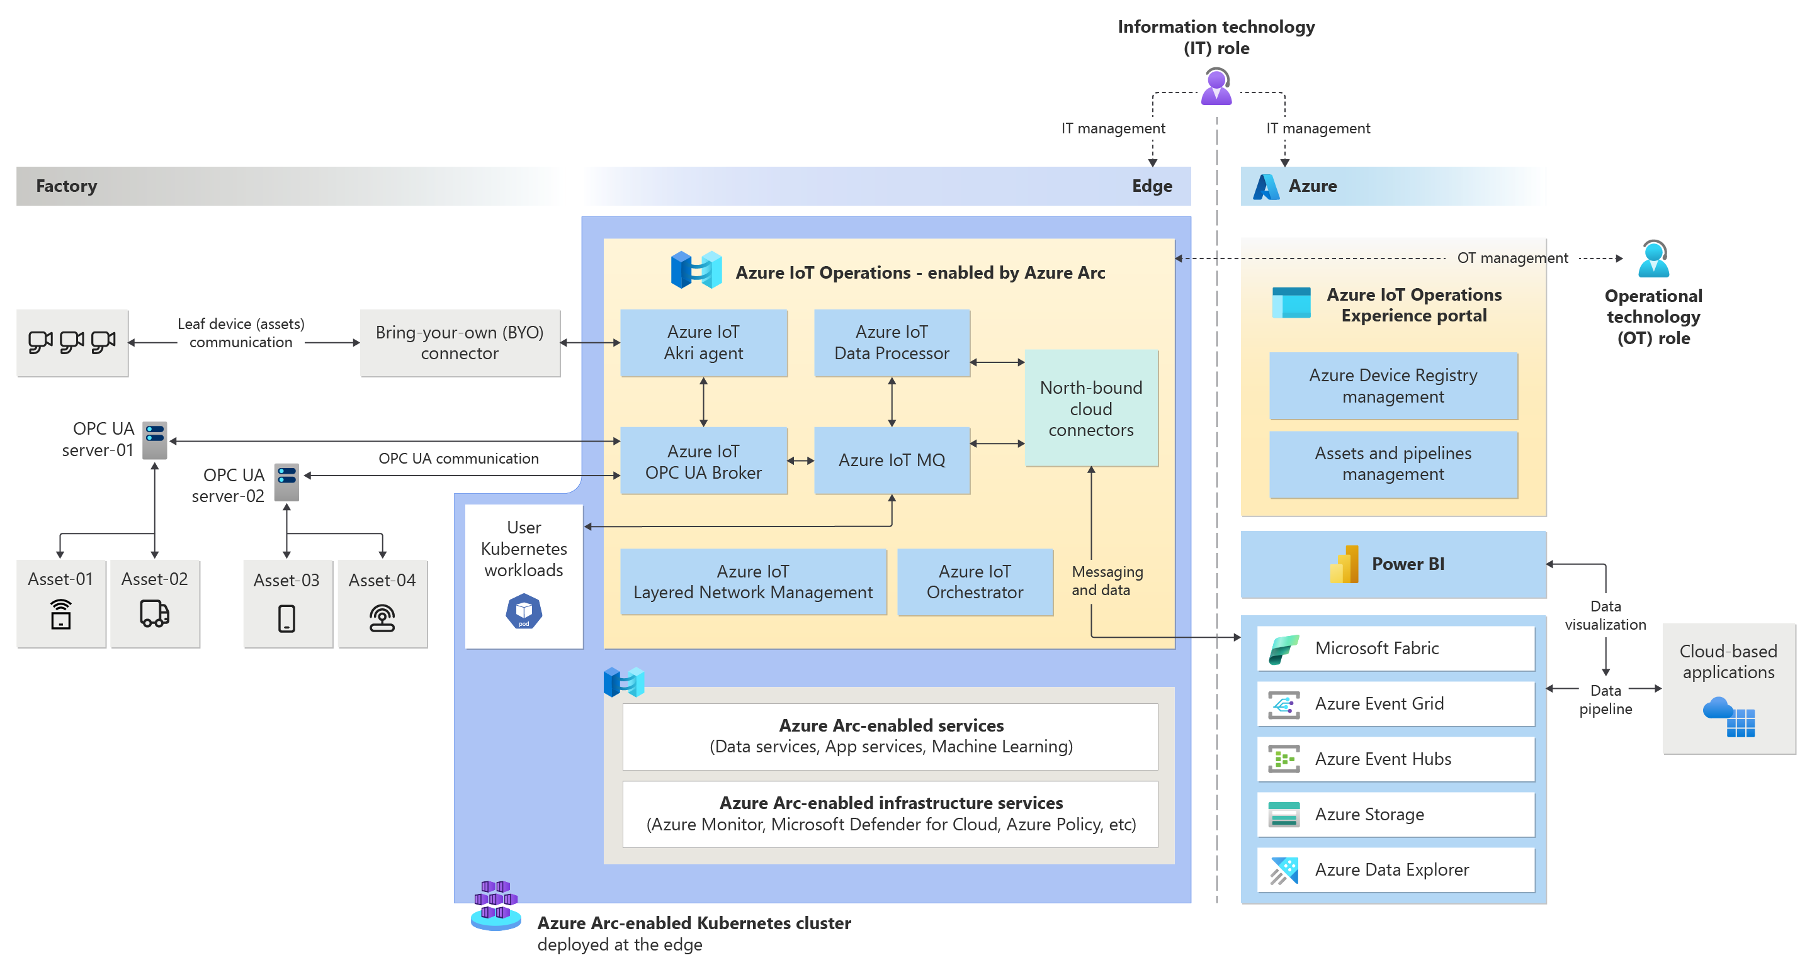
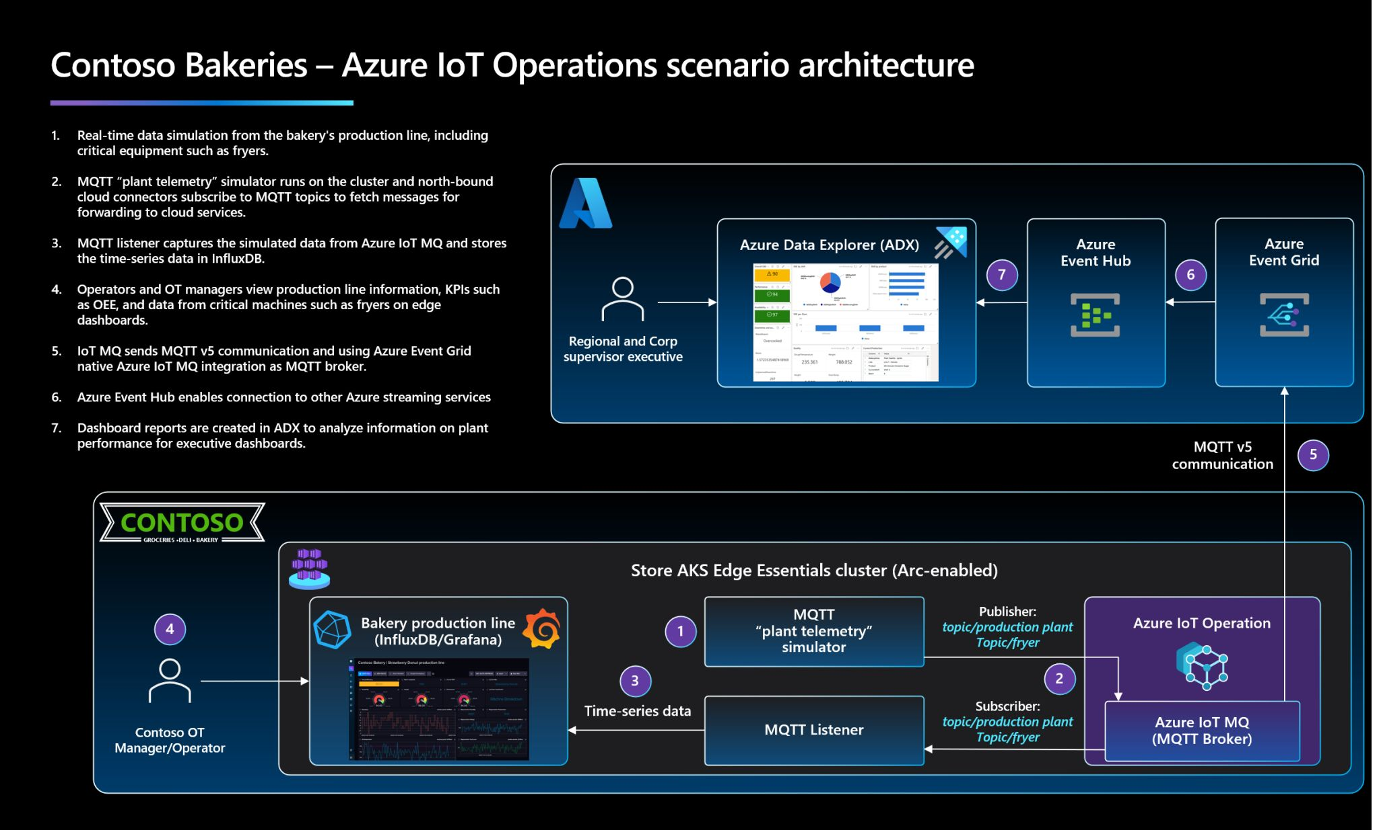
Ignite News: Azure IoT Operations
Industrial IoT != IoT Hub
https://azurearcjumpstart.com/azure_arc_jumpstart/azure_edge_iot_ops/aio_manufacturing

Slide 35



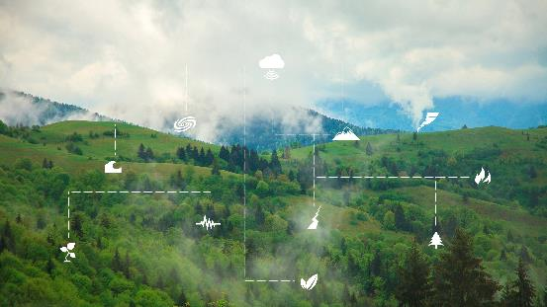
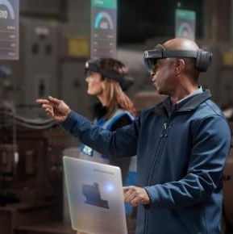
Azure Arc
Azure Arc
Develop cloud native, operate anywhere
Harness data insights from cloud to edge
Secure and govern across environments
Flexibly meet regulatory and connectivity needs

Slide 36

AKS from cloud to edge
A single click solution to deploy Azure Kubernetes Service locally, on-prem (compete with Tanzu, Docker EE Red Hat OpenShift, Rancher)
A unified solution where customers can deploy Kubernetes clusters on top their Windows based virtualization Platform (Hyper-V) today
Once deployed, the AKS hybrid clusters can run containerized Windows or Linux workloads

Slide 37





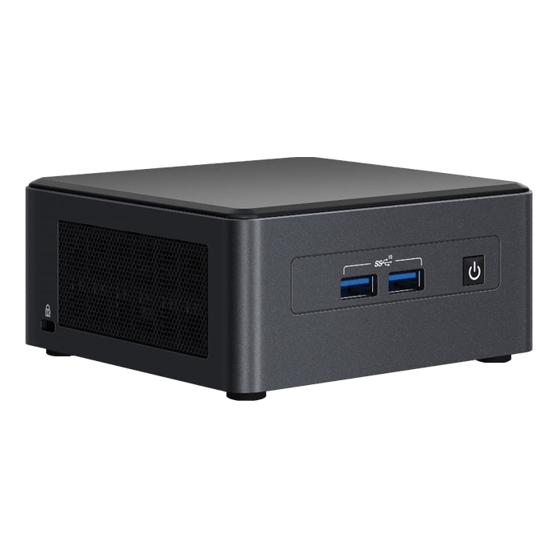
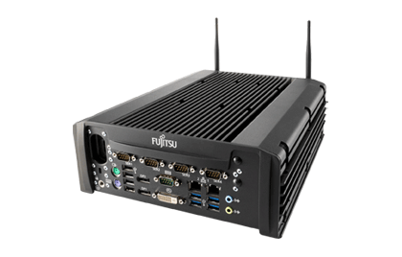
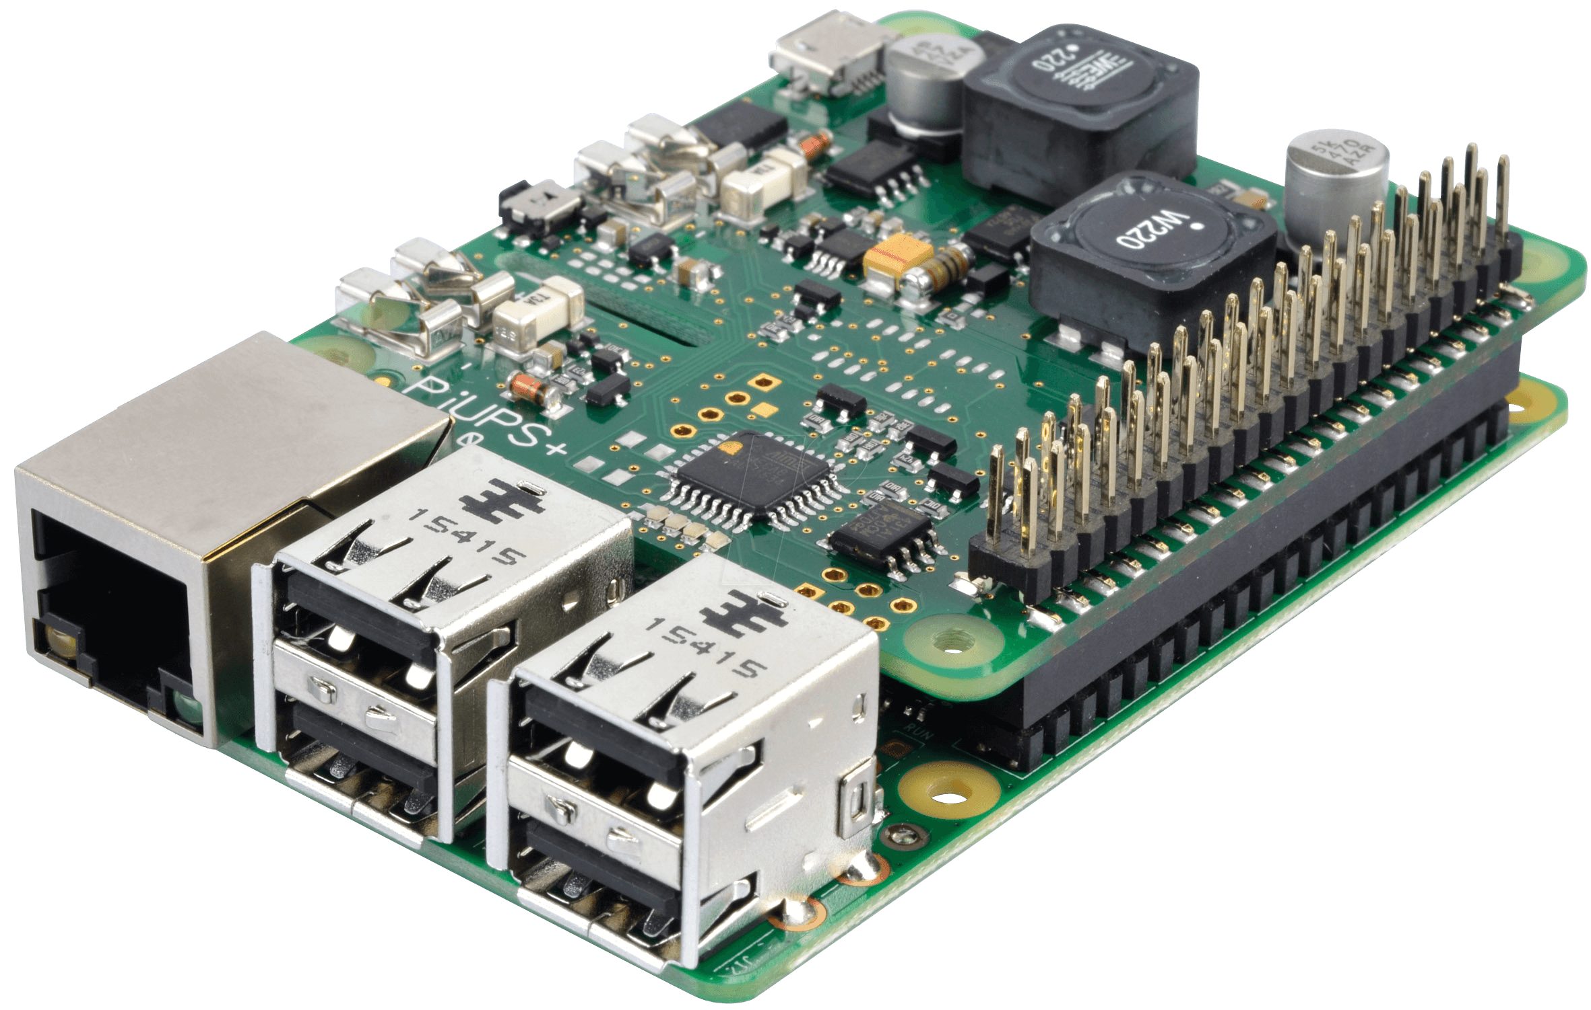
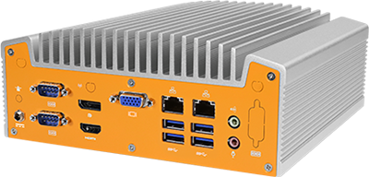
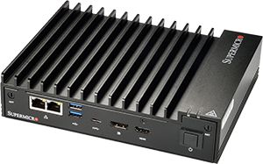
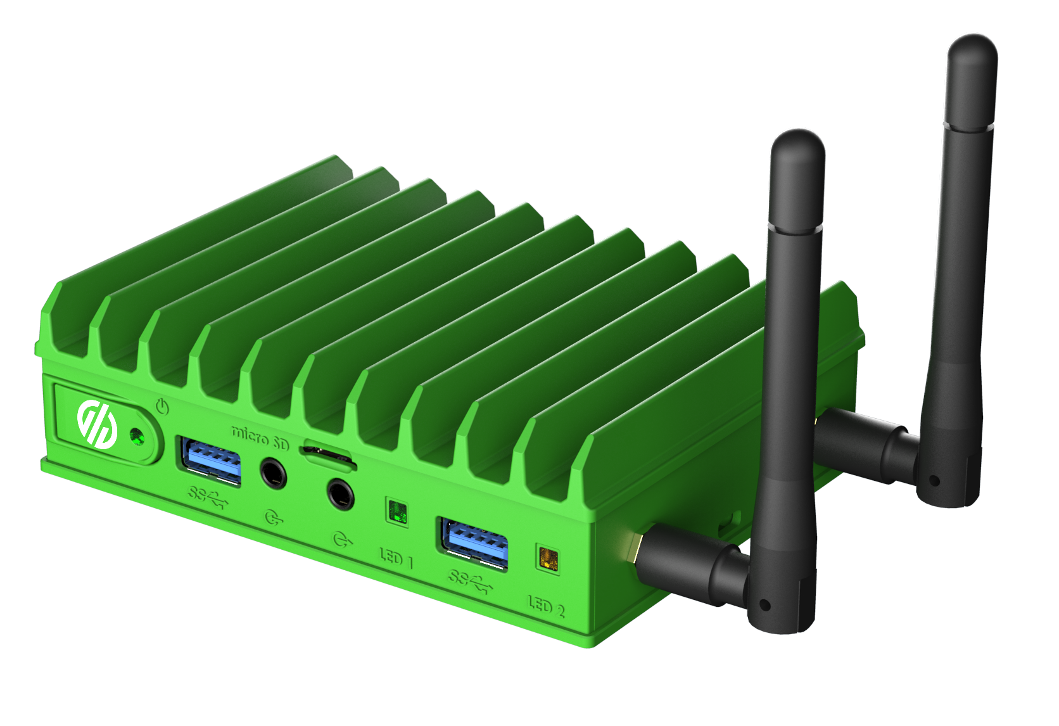
Azure Kubernetes Service (AKS) hybrid options on Windows
Deploy your Linux and/or Windows containerized workloads
AKS hybrid options on Windows
Azure Arc control plane to manage your cluster in Azure
Standard kubectl to manage your cluster using PowerShell
CNCF-conformant Kubernetes platform
PowerShell cmdlets and agents to enable provisioning and control of VMs and infra
Windows 10/11 ( IoT Enterprise / Enterprise / Pro ) and Windows Server
Edge computing devices (with 8GB+ RAM)

Slide 38








AKS Edge Essentials architecture
AKS EE
Interop
AKS EE Mariner VM
Built from EFLOW Base
AKS EE Windows VM (Optional)
Windows native applications
K8s/K3s Linux Worker
Azure containers
User containers
K8s/K3s Windows Worker
User containers
Any Linux
Windows container
Edge Browser
Console App
Win32 App
.NET App
UWP App
K8s/K3s Control Plane
Flux & other Azure agents
Any Linux
Windows container
Arc-Connected Cluster
Mariner User
Any Linux
Windows container
Windows User APIs
Mariner kernel
Windows
AKS EE Installer, PowerShell, and agent
Windows
Hardware

Slide 39
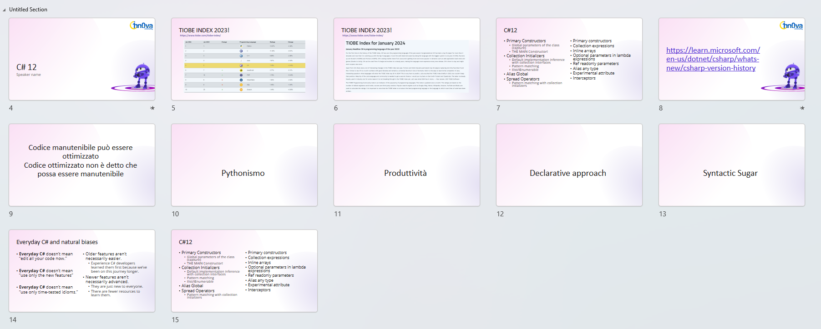
...e .NET 8 che hai scritto nel titolo?
Ovviamente tutta l’esplorazione di quanto detto (e che ancora da dire) viene fatta in chiave .NET 8, in un mondo (Fabric e Analytics) che si sta (pericolosamente) spostando verso il pythonismo (anzi, c’è già arrivato, purtroppo)

Slide 40
Demo Time!

Slide 41
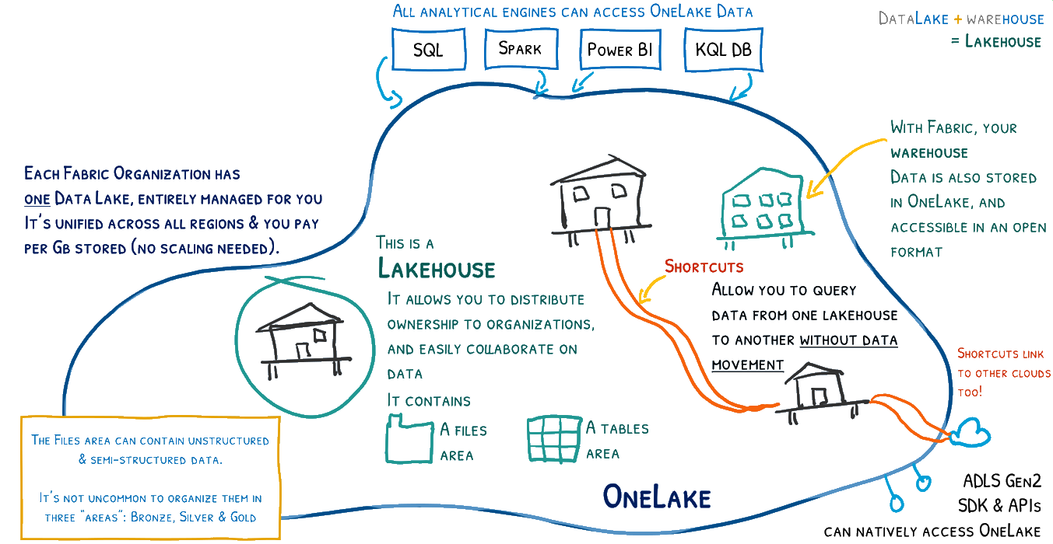
OneLake

Slide 42
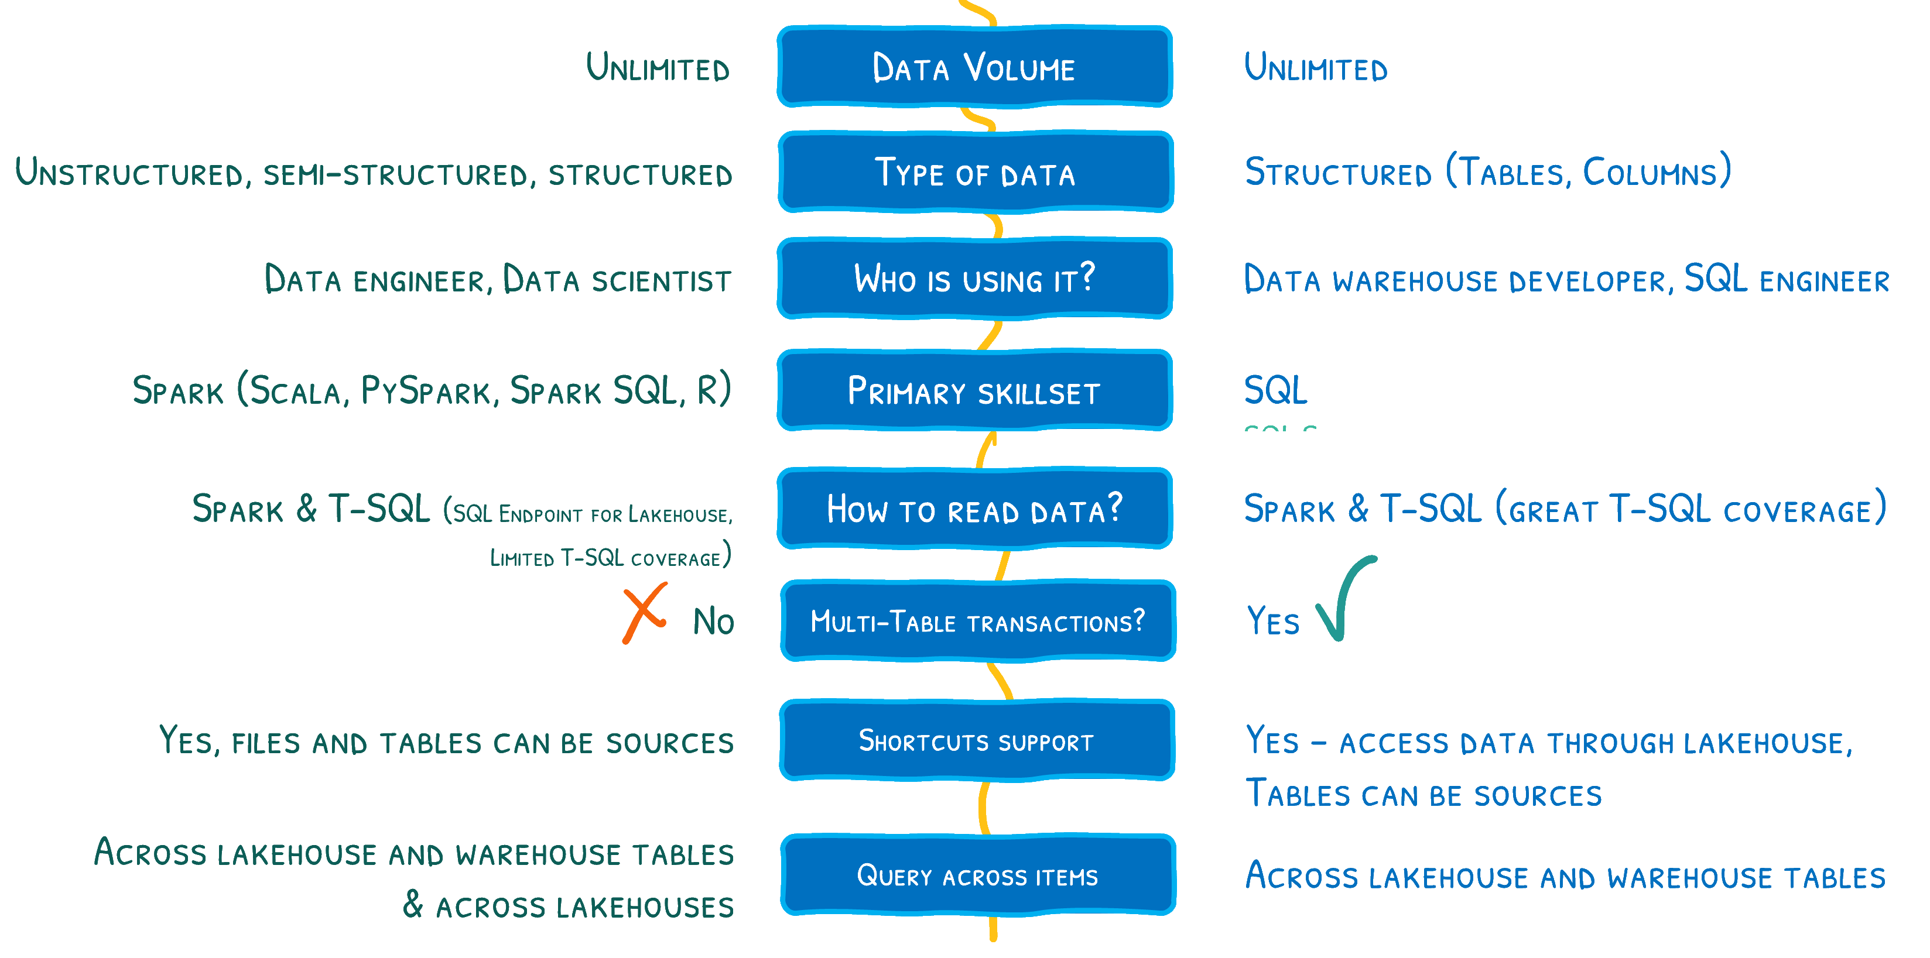
LakeHouse vs WareHouse

Slide 43
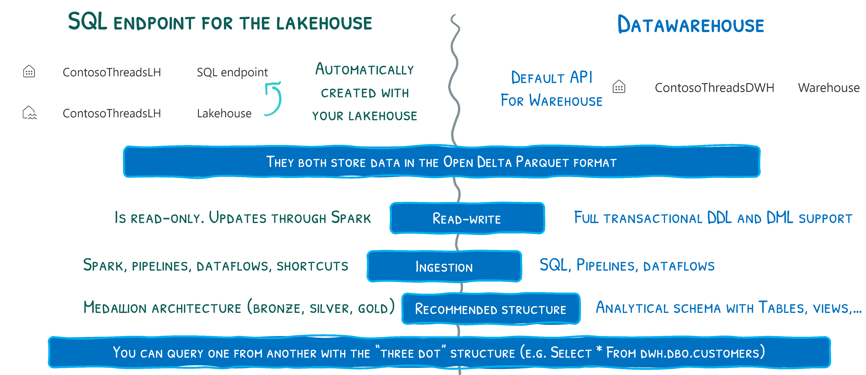
Two SQL Endpoints

Slide 44
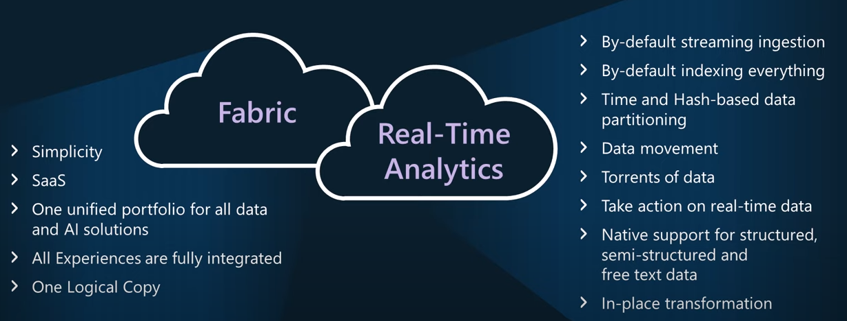
Real Time Analytics: KQL Database
Streaming Ingestion
Time & Hash-based data partitioning
Structured, Semistructured e free-text data

Slide 45
#CodeGen2024

Slide 46
Grazie!
marco_parenzan
marcoparenzan
marcoparenzan
marcoparenzan
MARCO PARENZAN

